Slide 1
系統程式期末
資工三 王楷仁 110410507

Slide 2
BNF語法
BNF生成語法，是一種用於表示上下文無關文法的語言，上下文無關文法描述了一類形式語言。它是由約翰·巴科斯和彼得·諾爾先引入的用來描述電腦語言語法的符號集。

Slide 3
BNF語法
E=N|E[+-*/]E
N=[0-9]+
假設一句為5+4-3
則可分析為樹狀圖如右
E
E
-
E
E
N
N
+
N
3
5
4

Slide 4
BNF語法
但是目前這種狀況會有兩種以上不同的語法樹
為了消除這種情況，我們會選擇加上括號'(',')'
將上面的語法改成
E=T|E[+-]T
T=F|T[*/]F
F=N|'('E')'
N=[0-9]+
後面所加的+意指至少出現一次以上
*指0次以上
?則是0或1次

Slide 5
組譯器
組合語言:
組合語言是一種用於電腦、微處理器、微控制器的低階語言。在不同的裝置中，組合語言對應著不同的機器語言指令集。意即其不可像高階語言一樣能在不同的系統間移植。
組譯器:
將組合語言的原始碼轉為機器可執行的目的檔
通常目的檔為16位元的2進制指令檔

Slide 6
組譯器
將組合語言輸入組譯器後，將解譯助譯碼、運算元、常數資料等，步驟為
1.先將助譯碼根據設定的表轉變為機器碼
2.將暫存器轉為代號，符號轉為機器位址
3.將原始資料的常數轉為機器碼
4.最後根據指令的格式，轉換成目的碼，輸出成目的檔。

Slide 7
CPU0
CPU0的指令分為三種，L型、A型、J型
L型通常為載入儲存指令
A型以算數指令為主
J型則以跳躍指令為主

Slide 8
HackCPU
HACKCPU不同於一般組合語言一行一段指令碼
其架構將指令及資料分開，所以在看HackCPU的指令時，要將兩行一起看。
第一行有@的是用來定址的A型指令
第二行則是用來計算的C型指令
後面C型指令中的A,M=M[A]都會被第一行給影響。即使是跳躍指令也會受影響，因為會跳到第一行A型指令所指定的位址

Slide 9
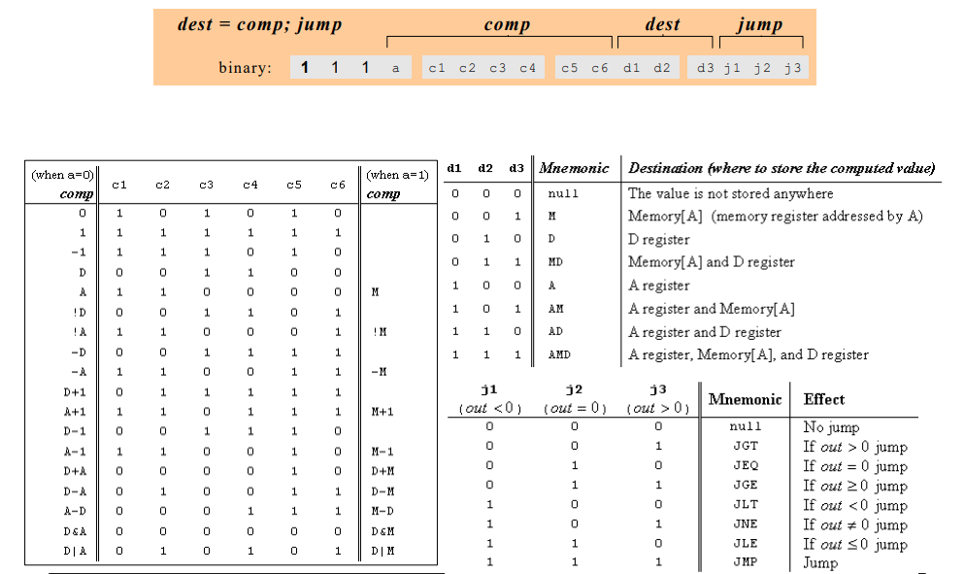
HackCPU
C型指令的格式為:111+comp+dest+jump
111a c1c2c3c4 c5c6d1d2 d3j1j2j3共16碼
指令表如下

Slide 10
HackCPU
comp為運算指令，a的值將會影響後面6個碼所代表的運算式
dest為目標位置
jump為跳躍指令

